Slide 1
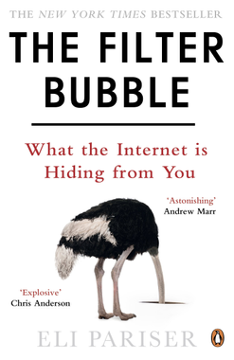

EFFET BULLE Concept développé par le militant d’internet Eli Parisier
I. FILTRAGE D’INFORMATION
II. ETAT D’ISOLEMENT INTELLECTUEL
Les algorithmes instaurent une hiérarchie dans l’apparition des contenus sur l’interface des utilisateurs
Traduction :
LA BULLE DE FILTRE
ce que Internet vous
cache
Influence les relations sociales
Réduit le champ informationnel de l’internaute

